Slide 1
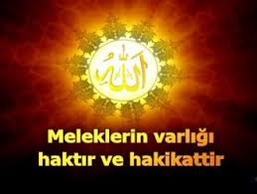
3. MELEKLERE İNANIYORUM

Slide 2
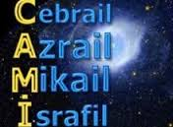
Temel inanç esaslarından biri de Allah’ın melekler yarattığına inanmaktır. Melekleri Allah yaratmıştır
ve melekler gözle görülmezler. Var olduklarını duyu organlarımızla kavrayamayız. Allah’ın
bizden istediği onların var olduklarını ispatlamamız değil onların var olduklarına inanmamızdır.

Slide 3
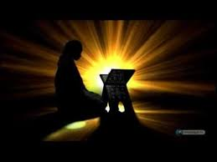
Meleklerin var olduğunu ve hangi özelliklere sahip olduklarını bize Allah bildirir. Kur’an-ı
Kerim’de meleklerle ilgili birçok ayet bulunur. Meleklerle ilgili bilgilerimizin bir kısmını da Hz. Muhammed (s.a.v.)’in sözlerinden öğreniriz. Bu konuda sağlıklı bilgi sahibi olabileceğimiz başka kaynak bulunmaz.

Slide 4
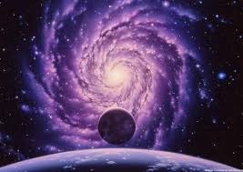
Kur’an-ı Kerim’de meleklere inanmanın İslam’ın bir gereği olduğu şöyle ifade edilir:
Peygamber Rabbi tarafından kendisine indirilene iman etti, müminler de. Her biri
Allah’a, meleklerine, kitaplarına, peygamberlerine iman ettiler...” (Bakara suresi, 285. ayet)

Slide 5
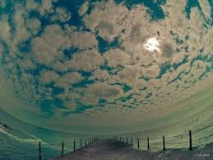
Melek kelimesi “haberci, elçi, güç ve kuvvet” anlamlarına gelir. Buna göre melekler Allah’ın habercileri ve elçileridir. Kendilerine yüklenen görevleri Allah’ın kendilerine verdiği güçle yerine getirirler.

Slide 6
Meleklerin varlığına inanmamak diğer inanç esaslarının da inkâr edilmesi anlamına gelir. Örneğin; Allah, emir ve yasaklarını melekler aracılığıyla peygamberlerine gönderir. Allah’ın insanlara gönderdiği elçileri olan meleklerin var olduğunu inkâr etmek, aynı zamanda Allah’ın insanlara mesaj gönderdiğini inkâr etmektir. Sonuç olarak kutsal kitaplar da inkâr edilmiş olur. Ayrıca bu kitapların kendilerine melekler aracılığı ile gönderilmiş olduğu peygamberlerin de peygamberlikleri inkar edilmiş olur.

Slide 7
“… Allah’ın kendilerine verdiği emirlere karşı gelmeyen ve kendilerine emredilen şeyi yapan melekler vardır.” (Tahrim suresi, 6. ayet)

Slide 8
4. MELEKLERİN ÖZELLİKLERİ VE GÖREVLERİ
Kur’an-ı Kerim ve hadislerde meleklerin özellikleri şöyle açıklanır
1- Melekler, nurdan yaratılmıştır. Bu özellik bizzat Peygamberimiz tarafından bildirilmiştir.

Slide 9
2- Meleklerde insanlarda olan yeme-içme ihtiyacı, uyuma, cinsiyet, çoğalma, büyüme gibi özellikler yoktur. Bu konuda Kur’an-ı Kerim’de şöyle ifade edilir: “Göklerde ve yerde kimler varsa, onun hizmetindedir. Onun huzurunda bulunanlar, ona ibadet konusunda büyüklenmezler ve yorulmazlar.
Bıkıp usanmadan gece gündüz Allah’ı tesbih ederler.”

Slide 10
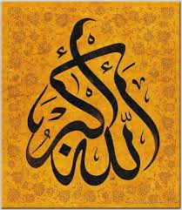
3- Melekler çok güçlü ve çok hızlı varlıklardır. Allah’ın emriyle bir anda yerleri ve gökleri dolaşacak yetenektedirler. Kur’an-ı Kerim bu özelliğe şöyle dikkat çeker: “Melekler ve Ruh (Cebrail) oraya miktarı (dünya senesi ile) elli bin yıl olan bir günde yükselip çıkar.”

Slide 11
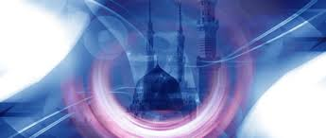
4- Melekler gözle görülmezler. Gözlerimiz onları görme yeteneğiyle yaratılmamıştır.

Slide 12
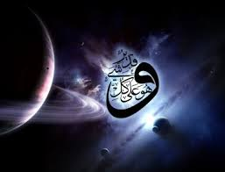
5- Melekler, Allah’ın emriyle farklı şekillere girebilirler. Örneğin Cebrail çeşitli zamanlarda Hz.Peygamber’e insan şeklinde görünmüştür. Kur’an-ı Kerim’de Hz. İbrahim ve Hz. İsa’ya da insan şeklinde melekler gönderildiği ifade edilmiştir.

Slide 13
6- Melekler gaybı bilemezler. Ancak Allah tarafından kendilerine gaybla ilgili ne öğretilmişse yalnız onu bilirler. Kur’an-ı Kerim’de Hz. Âdem’in yaratılış hikâyesinin anlatıldığı ayetlerde bu özellik şöyle ifade edilir: “Melekler, “Yâ Rabbi! Sen ne yücesin ki, senin bize öğrettiklerinden başka biz bir şey bilmeyiz. Şüphesiz alîm ve hakîm olan yalnız sensin” dediler.”

Slide 14
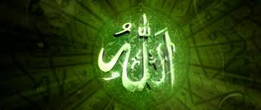
7- Melekler Allah’a karşı çıkmazlar. Hangi iş için yaratılmışlarsa o işi yaparlar. Allah bu konudaşöyle ayetler göndermiştir:
“Çünkü onlar Rablerinden korkarlar ve kendilerine ne emredilmişse onu yaparlar.”
“…Allah’ın kendilerine verdiği emirlere karşı gelmeyen ve kendilerine emredilen her şeyi yapan melekleri vardır.”

Slide 15
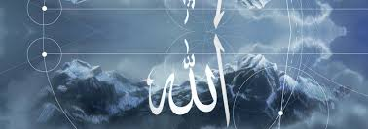
8. Tüm meleklerin Allah’ı tespih, hamd etme, kulluk etme gibi görevleri bulunur.

Slide 16
Meleklerin içerisinde özel görevleri olan melekler de vardır. Kur’an-ı Kerim’de bu görevlerden bazıları şöyle ifade edilir:
Arş’ı taşıyanlar ve onun çevresinde bulunanlar (melekler) Rablerini hamd ederek tespih ederler, ona inanırlar ve inananlar için (şöyle diyerek) bağışlanma dilerler: “Ey Rabbimiz!
Senin rahmetin ve ilmin her şeyi kuşatmıştır. O halde tövbe eden ve senin yoluna uyanları bağışla ve onları cehennem azâbından koru.” (Mümin suresi, 7. ayet)

Slide 17
MELEKLERİN YARATILIŞI:
a) Meleklerin mahiyeti:
Melekler, nurdan yaratılmışlardır. Yemezler, içmezler, uyumazlar. Cenab-ı Allah’a ibadet ve itaat ederler.
Cebrail, Azrail, Mikail, İsrafil olmak üzere dört büyük melek vardır. Bunlardan başka adları bilinen melekler de şunlardır

Slide 18
Hafaza melekleri, Kiramen Katibin, Münker ve Nekir insanı hayra çağıran melekler, müminler için dua eden ve dualarına “amin” diyen melekler.

Slide 19
BÜYÜK MELEKLER
CEBRAİL
Vahiy Meleği:Allah’tan aldığı vahiyleri peygamberlere iletir.
MİKAİL
Ölüm Meleği: Allah’ın izniyle, eceli gelenlerin canını almakla görevli melektir.
AZRAİL
Evrende meydana gelen doğa olaylarını yürütmekle görevli melektir.
.
İSRAFİL
Kıyâmet vakti geldiğinde sûra üflemekle görevli melektir..

Slide 20
BÜYÜK MELEKLER
Münker-Nekir
SORGULAYICI MELEKLER:İnsanları sorgulamakla görevli melekler
Hafaza Melekleri
KORUYUCU MELEKLER :İnsanları başına gelecek olumsuzluklardan korumakla görevli
Kiramen Katibin
YAZICI MELEKLER : Sevap ve günahlarımızı yazan melekler
.

Slide 21
BÜYÜK MELEKLER
HAMELE-İ ARŞ:
Arşın Taşıyıcıları
RIDVAN:
Cennetin Bekçisi
MALİK:
Cehennemin Bekçileri
.

Slide 22
Melekler insandan önce yaratılmışlardır.
Peygamberlere vahyi melekler getirdikleri için iman esaslarında peygamberlerden önce gelir.

Slide 23
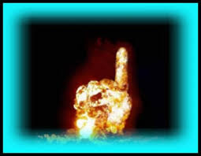
Melekler günah işlemezler. Erkeklik, dişilik sahibi değillerdir. Sürekli Allah’a ibadet ve itaat ederler. Allah’a ibadet konusunda kibirlenmezler, bıkıp usanmazlar.

Slide 24
Meleklerin Özellikleri
1-Nurdan yaratılmış, gözle görülmeyen varlıklardır.
2-Güçlü, kuvvetli ve çok hızlı hareket edebilen varlıklardır.
3-Kötülük yapma özellikleri olmadığından günahsızdırlar.
4-Cinsiyetleri yoktur, yemez, içmez ve uyumazlar.

Slide 25
– “Onlar gece gündüz Allah’ı zikrederler” (Enbiya:19-20)
– “Adem’e secde edin demiştik. İblis hariç onlar hemen secde ettiler” (Kehf: 50)

Slide 26
Hz. İbrahim’e insan şeklinde görünmüşlerdir. (Hud:69)
Melekler nurdan yaratıldıkları için görünmezler. Değişik şekillerde görünebilirler. Hz. Meryem’e melekler insan şeklinde görünmüştür. (Meryem:17)

Slide 27
Meleklerin Özellikleri
Cinsiyetleri yoktur, yemez, içmez ve uyumazlar.
Allah’ın kendilerine verdiği görevleri eksiksiz yerine getirirler.
Allah’a ibadet ederler ve asla onun emirlerine karşı gelmezler.
İnsanların iyiliği için dua ederler.

Slide 28
b) Meleklerin görevleri:
Kur’an’da şöyle buyrulur:
– “Melekler Rabblarından korkarlar ve kendilerine ne emrolunursa onu yaparlar” (Nahi:50)
– “Allah’ın kendilerine buyurduğuna karşı gelmezler ve emrolunanı yaparlar” (Tahrim: 6)

Slide 29
– “Yazıcı melekler vardır” (Zuhruf:80) (Tarık:3)
– “Can alan melek vardır.” (Secde:11)
– “Bekçi melekler ve yazıcı melekler vardır” (infitar: 12)
– “İnsanın yaptıklarını tespit eden melekler vardır” (Kaf:17-18)

Slide 30
– “Peygamber (AS)’a salavat getirirler” (Ahzap: 56)
– “Lanet okuyan melekler vardır. Allah’ın indirdiğini gizleyenlere melekler lanet eder” (Bakara: 159)

Slide 31
– “İyiliğe çağıran melekler vardır”
– “Dua eden ve duaya “amin” diyenler vardır.
– “Müslümanlara rahmet okuyan melekler vardır”

Slide 32
c) Meleklerin Yardımı:
İnanan Müslümanlara yardım eden melekler vardır. Savaşlarda yardım için gönderilmiş melekler olduğu bildirilmiştir. Kur’an’da şöyle buyrulur:

Slide 33
– “Allah, Resulü ile müminler üzerine sükunet ve huzur duygusu indirdi. Sizin görmediğiniz ordular (melekler) indirdi de kafirlere azap etti. İşte bu kafirlerin cezasıdır.” (Tevbe: 26)

Slide 34
– “Ey iman edenler! Allah’ın size olan nimetini hatırlayın; hani size ordular saldırmıştı da, biz onlara karşı bir rüzgar ve sizin görmediğiniz ordular göndermiştik. Allah ne yaptığınızı çok iyi görmekteydi” (Ahzap:9)

Slide 35
– “And olsun, sizler güçsüz olduğunuz halde Bedir de size yardım etmişti. O zaman sen şöyle diyordun: İndirilen üç bin melekle Rabbinizin sizi takviye etmesi, sizin için yeterli değil midir?”
(Al-i İmran:123-124)

Slide 36
– “Hatırlayın ki, siz Rabbinizden yardım istiyordunuz. O da ben peş peşe gelen bin melek ile size yardım edeceğim diyerek duanızı kabul buyurdu” (Enfal:9)
Günlük işlerde de iman sahiplerine yardım etmekle görevli melekler vardır.

Slide 37
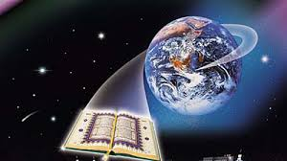
– “Savaştan onları siz öldürmediniz. Allah öldürdü onları attığın zamanda sen atmadın Allah attı onu…” (Enfal:17)

Slide 38
– “Hani Rabbin meleklere: muhakkak ben sizinle beraberim; haydi iman edenlere destek olun; Ben kafirlerin yüreğine korku salacağım; vurun boyunlarına! Vurun onların bütün parmaklarına! diye vahyediyordu. (Enfal:12)

Slide 39
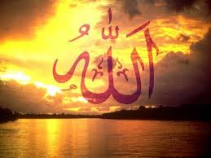
– “Melekler yüzlerine ve arkalarına vurarak ve “tadın yakıcı cehennem azabını” diyerek o kafirlerin canlarını alırken onları bir görseydin!” (Enfal:50) buyrulmuştur.

Slide 40
d) Peygamber(AS) ın dilinden Melekler:
Allah Resulü meleklerle ilgili şu bilgileri vermiştir:
– “Her sabah iki melek iner.
Biri: Allah’ım! İnfak edene ver.
Diğeri de: Allah’ım! Vermeyenin malını telef et der.” (Buhari; Zekat: 20)
– “Melekler namaz kılan için istiğfar eder ve dua ederler” (Buhari; Ezan: 30)

Slide 41
– “Melekler üç kişiye hayırla yaklaşmaz: Kafir ölüsüne, boyalı koku kullanan kimseye ve cünüp olana” (Ramuz el Ehadis : 267/13)
– “Melekler sarhoş olana yaklaşmaz” (Ramuz el Ehadis :268/1)
– “Melekler resim ve heykel bulunan eve girmez” (Ramuz el Ehadis: 109/2)

Slide 42
Peygamber(AS) şöyle buyurur:
– “Bedirde Cebrail başında sarı bir sarıkla Zübeyr’in simasındaydı” (B.Hadis Külliyatı: 1915)
– “Bedir de meleklerin nişanları siyah sarık, Uhud da ise kırmızı sarıktı” (Ramuz el Ehadis: 338/7)

Slide 43
– “Yanımdan çıktığınızda, yanımdaki gibi kalsaydınız, sokakta melekler sizinle musafaha ederdi”
(Ramuz el Ehadis : 357/3)

Slide 44
Bir kutsi hadiste Cenab-ı Allah şöyle buyurur:
– “Kaderime inanan, yazıma razı olan, rızkıma kanaat eden, benim için şehvetini terk eden, işte o benim yanımda meleklerden bazısı gibidir” (Ramuz el Ehadis :514/2)

Slide 45
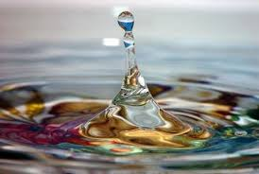
Demek ki; insan isterse melekleşir ve meleklerin yardımını görür. İnsan isterse şeytanlaşır, şeytanlar gibi lanetli olur ve şeytanın oyuncağı durumuna düşer.

Slide 46
5. MELEKLERE İNANMANIN SAĞLADIĞI YARARLAR
Meleklere iman, davranışlarımızın güzelleşmesine katkıda bulunur
Melekler, insanları sürekli iyiye, güzele ve doğruya yönlendirir.

Slide 47
Melekler iyi ve güzel davranışları sever
Melekler, her zaman inanan insanın yanında olur.
Meleklerin bizi gördüğüne inandığımız için davranışlarımıza dikkat ederiz.

Slide 48
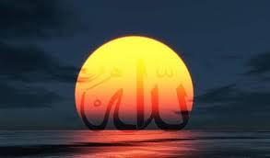
Allah’ın Kur’an-ı Kerim’de, Peygamberimizin de hadislerinde var olduğunu söylediği pek çok melek çeşidi bulunur. İnsan, öğrendiği her bir melek çeşidine göre farklı kazanımlar sağlamalıdır.
Yüce Allah Kur’an-ı Kerim’de bir melek çeşidinden bahsederken bunu bizlere sadece bilgimiz olsun diye anlatmaz.

Slide 49
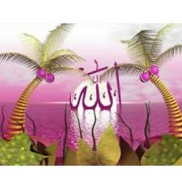
O meleğin görevine göre bizden bazı davranışlar bekler. Örneğin Kur’an-ı Kerim’de isimleri geçen ve Hafaza melekleri diye adlandırılan meleklerin varlığına inanan kimse bu sayede Allah’ın kendisini koruduğunu bilir ve kendini güven içinde hisseder

Slide 50
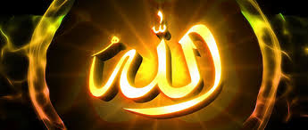
Allah’ın adından bahsettiği diğer bir melek olan Kiramen Katibin melekleri de insanların sevap ve günahlarını yazar. Bunu öğrenmiş ve bu bilgiye iman etmiş olan bir Müslüman ise dünyada yaptıklarına dikkat edecek, günah işlememeye çalışacaktır. Kur’an-ı Kerim’de Kiramen Katibin melekleri ile ilgili şöyle bir bilgi yer almaktadır:

Slide 51
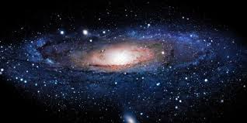
“Ey insan! Seni yaratan, şekillendirip ölçülü yapan, dilediği bir biçimde seni oluşturan cömert Rabb’ine karşı seni ne aldattı? Hayır, hayır! Siz hesap ve cezayı yalanlıyorsunuz.
Hâlbuki üzerinizde muhakkak bekçiler, değerli yazıcılar vardır. Onlar yapmakta olduklarınızı bilirler.”

Slide 52


